Slide 1
2017T
PT 7B
LA CONSTRUCCIÓ DE LA FORMA
JORDI PARCERISAS, SANTI SOTO. PROJECTES
LLUIS PARRAMÓN. TECNOLOGIA

Slide 2
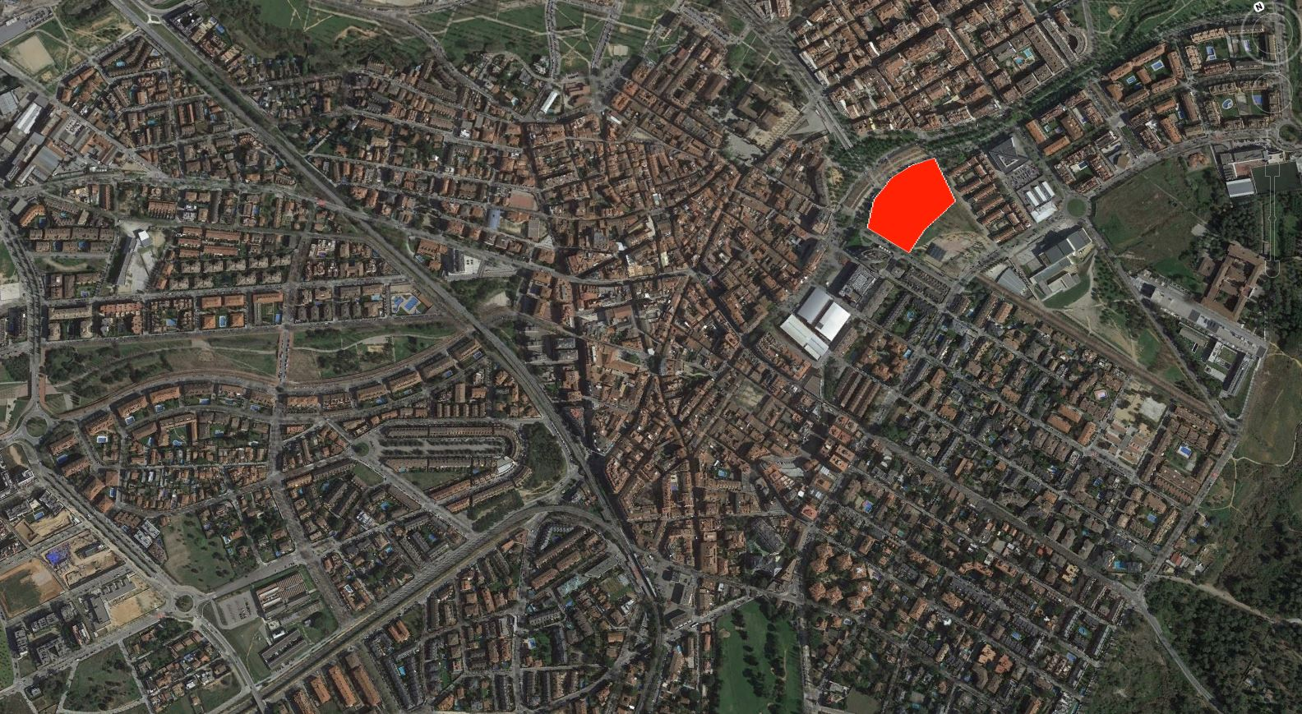
Biblioteca Gabriel Ferrater. Sant Cugat del Vallès
Superfície construïda 4.990 m2

Slide 3
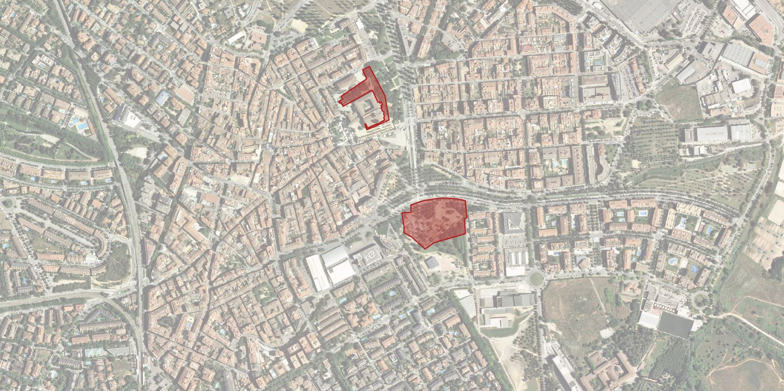

Slide 4
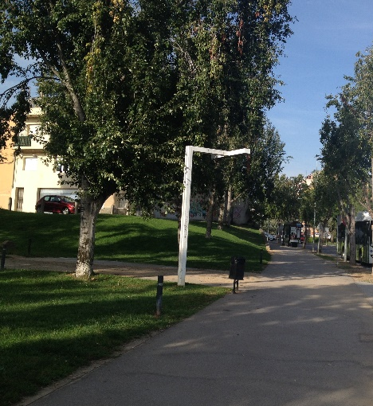
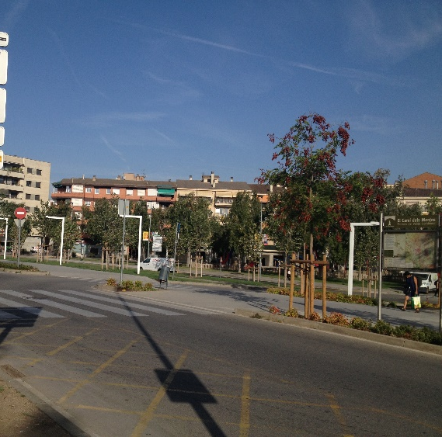
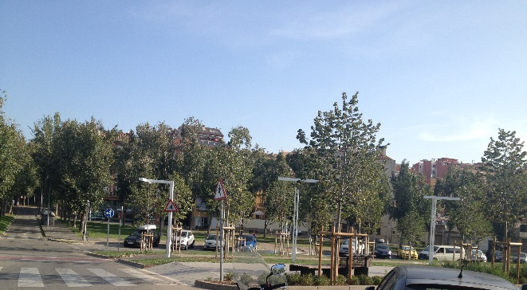
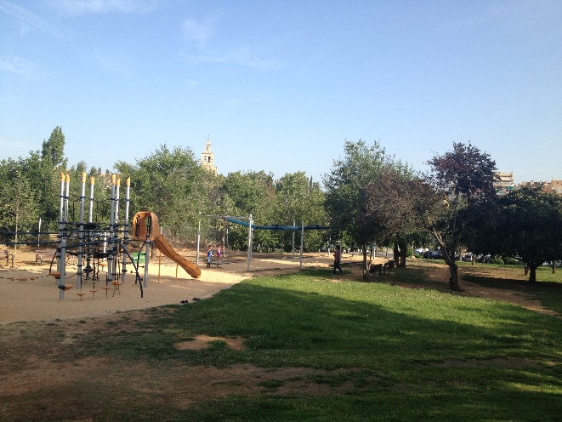
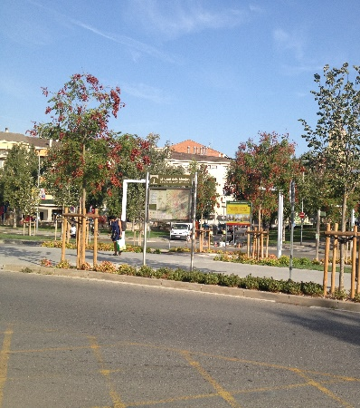
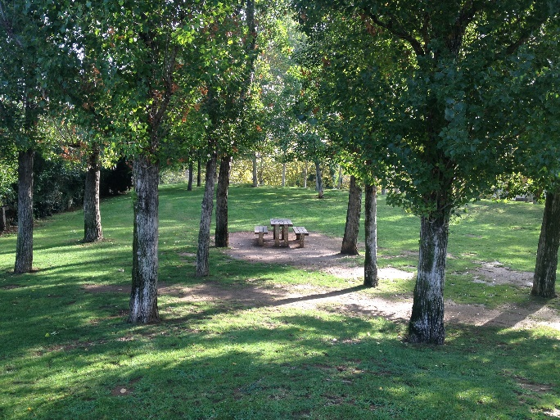

Slide 5
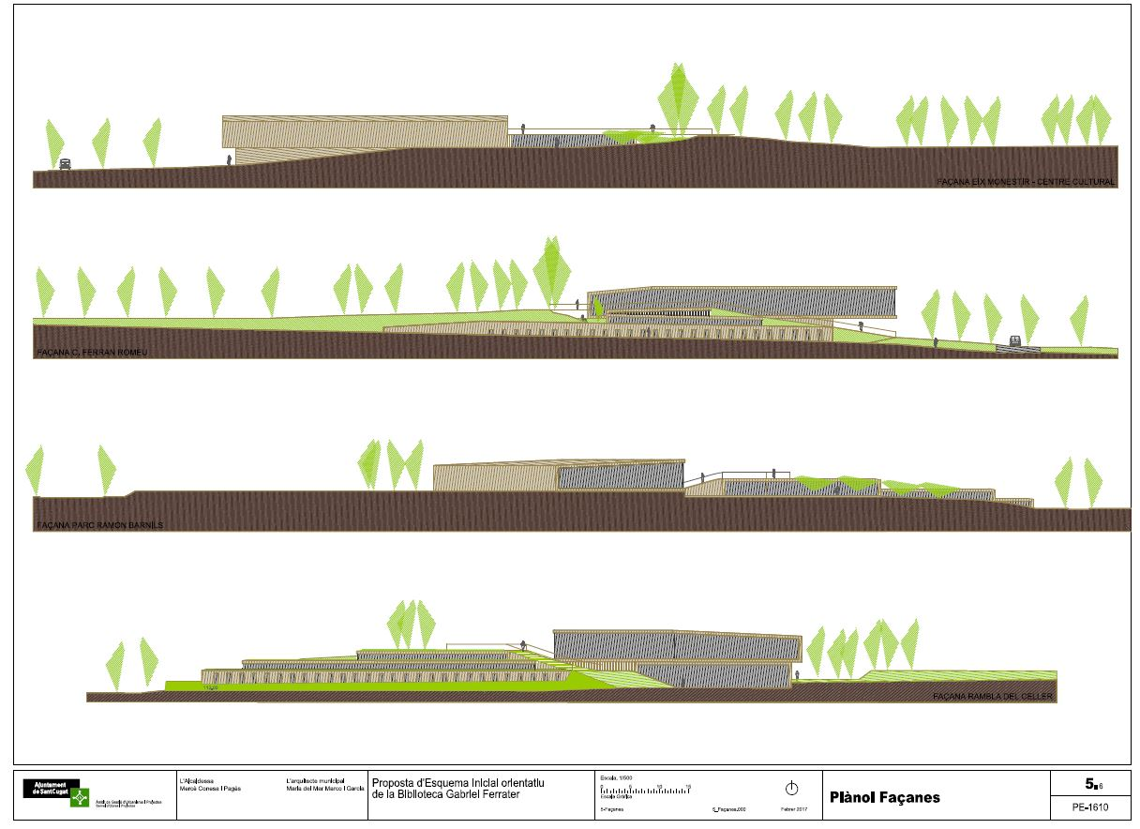

Slide 7
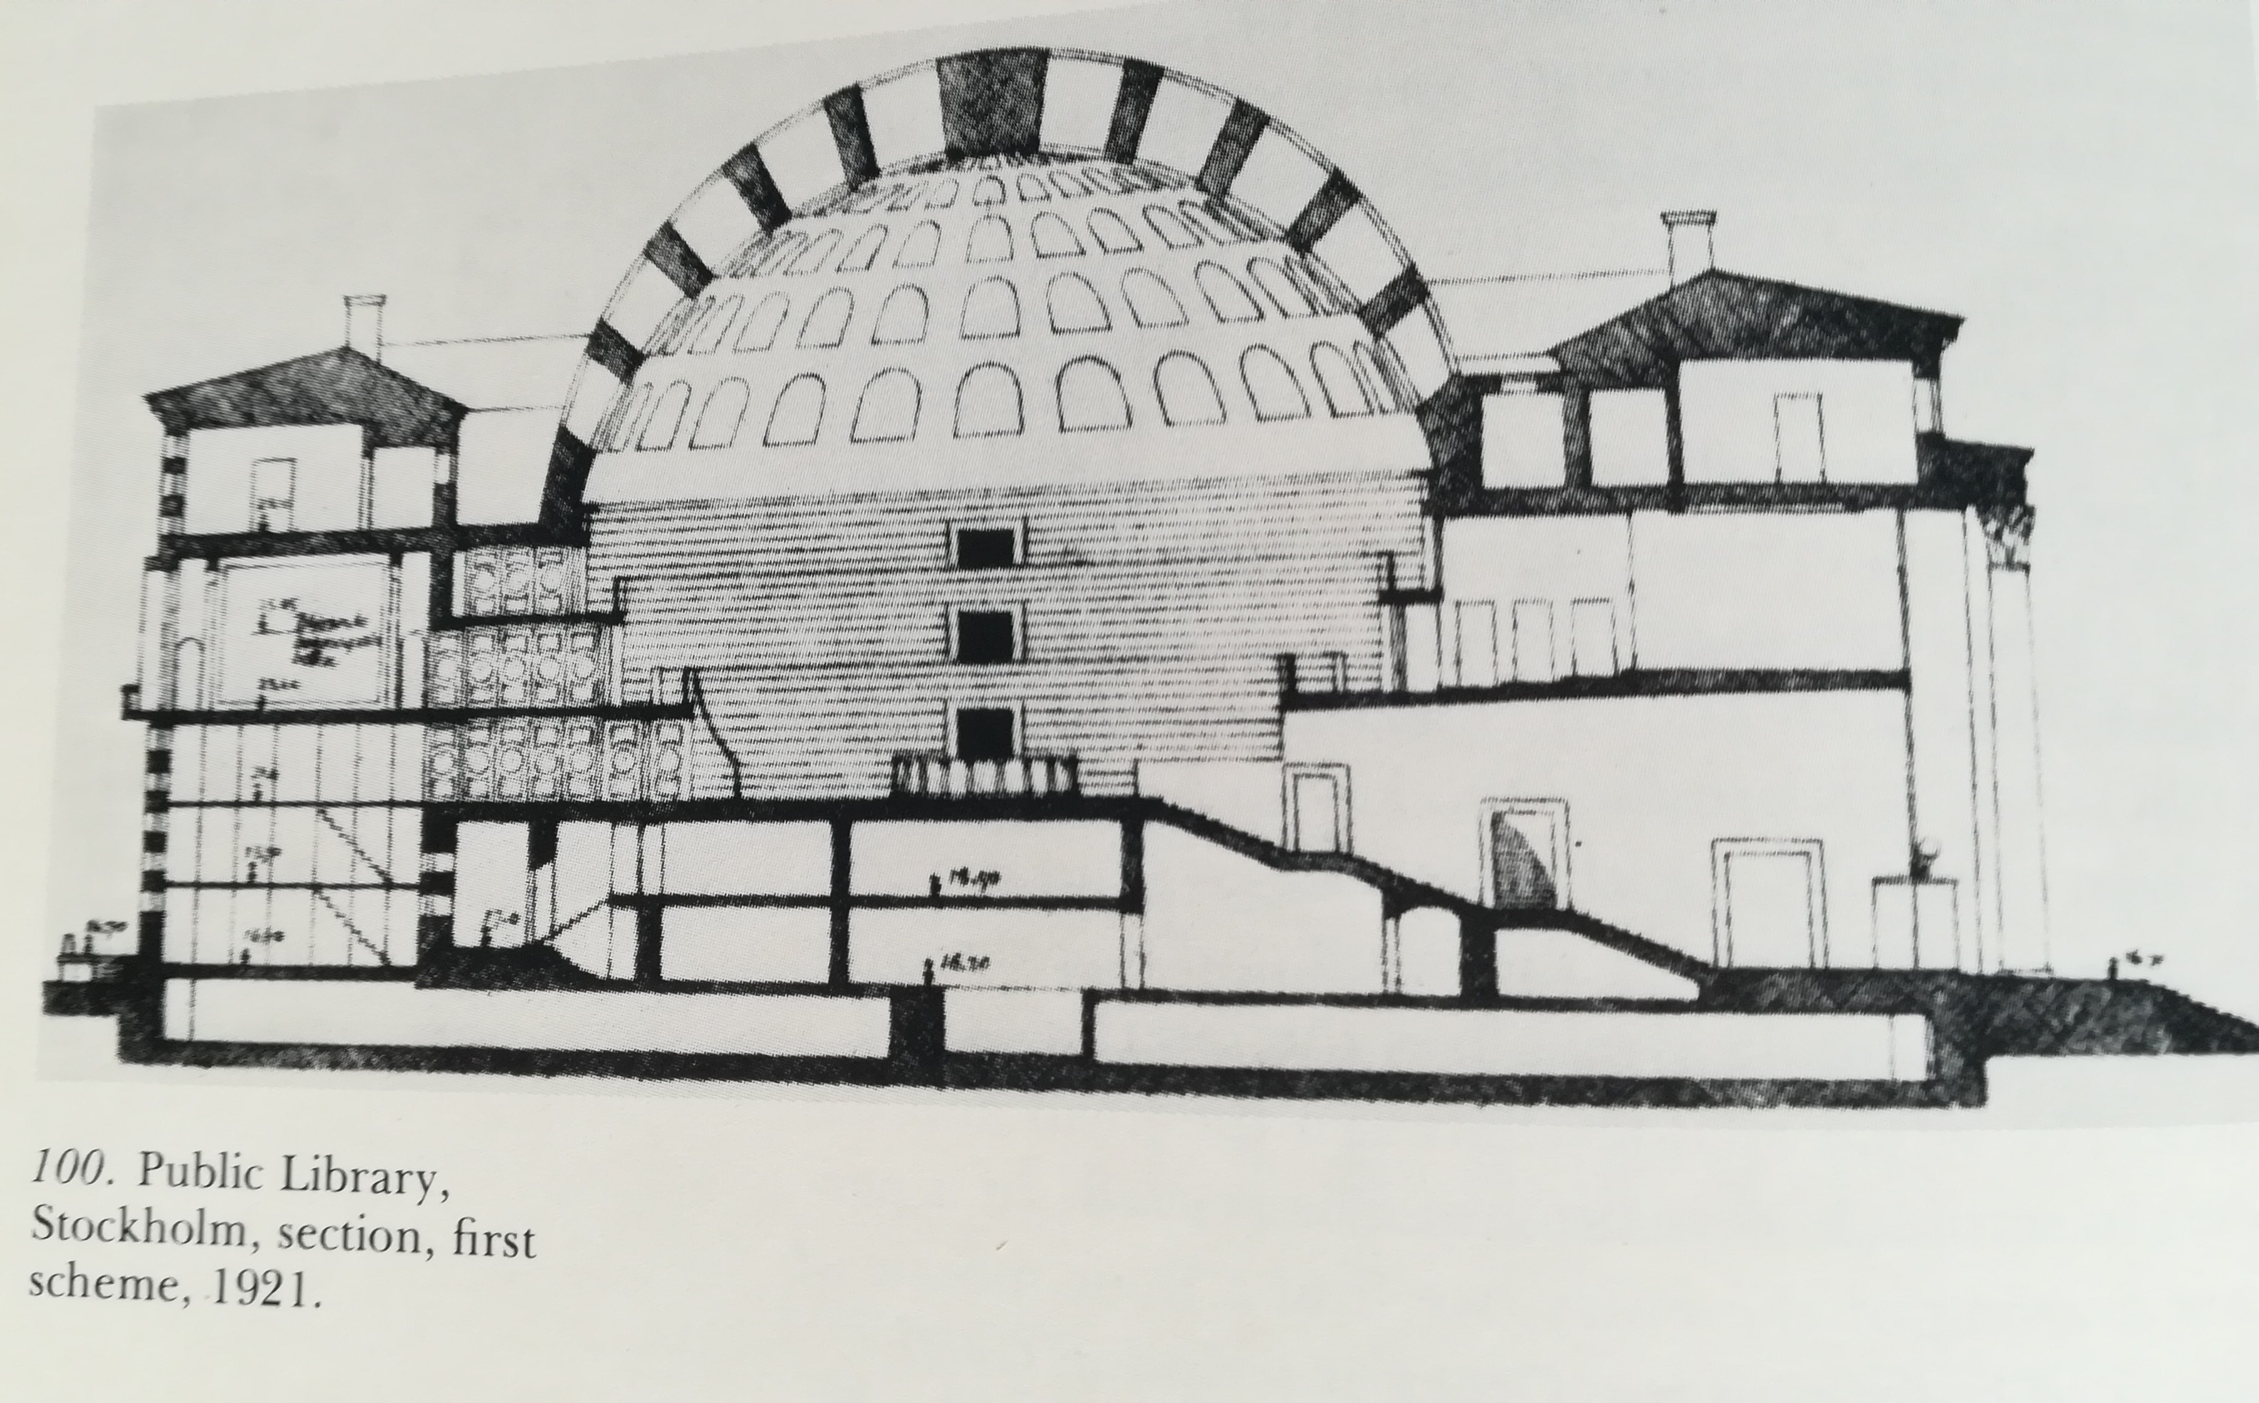

Slide 8
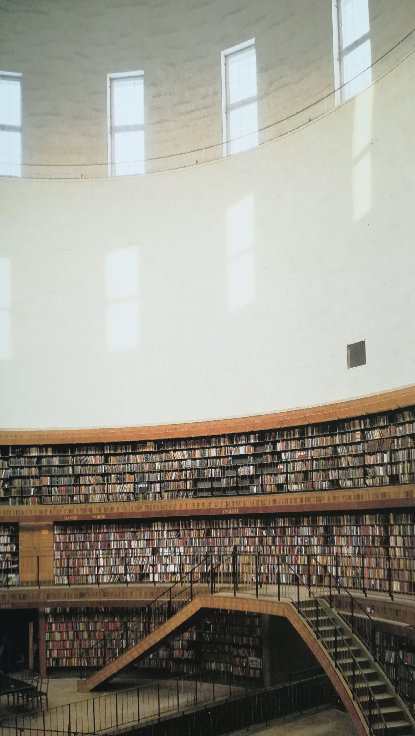

Slide 9
